Slide 1
Bazy Danych wykład V
Jan Aleksander Wierzbicki

Slide 2
Interfejs użytkownika
formularze
tworzenie odnośników do tabel
KSIĄŻKI
WYDAWNICTWA
Tytuł
Skrót
Wydawnictwo
Wydawnictwo
Jak w formularzu opartym na tabeli Książki można wybierać
wydawnictwo odwołując się do jego pełnej nazwy?

Slide 3
Odnośnik do tabeli
Zamiast wartości określonego klucza obcego jest wyświetlana wartość
dowolnego pola z tabeli będącej w relacji
KSIĄŻKI
WYDAWNICTWA
Tytuł
Skrót
Wydawnictwo
Wydawnictwo
Zamiast wartości pola (Książki.Wydawnictwo) FK, może być
wyświetlana wartość pola (Wydawnictwa.Wydawnictwo)

Slide 4
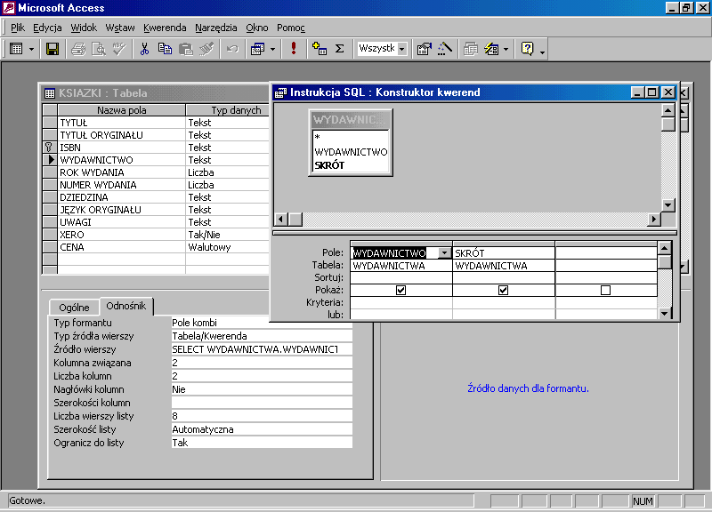
Określamy pole, którego
wartość będzie wyświetlana
oraz pole łącznikowe

Slide 5
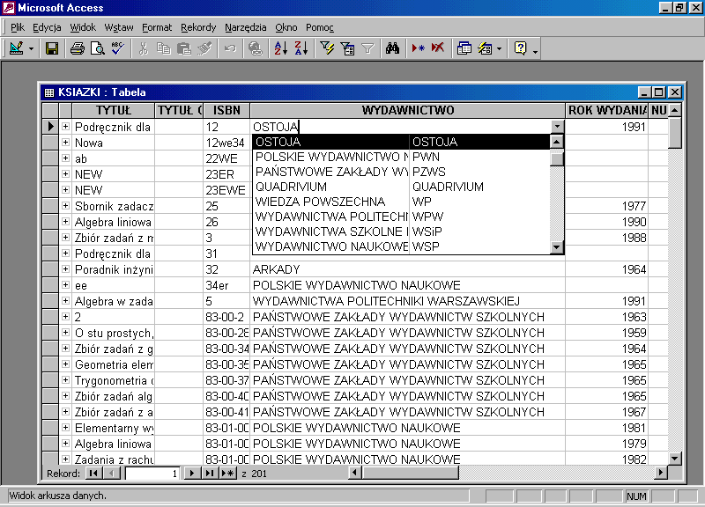
Tabela z określonym w niej odnośnikiem do innej tabeli
Dane z tabeli
Wydawnictwa

Slide 6
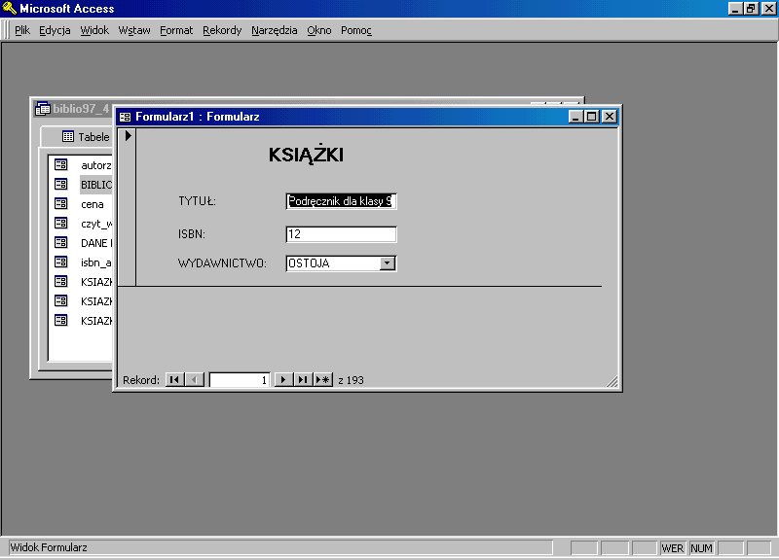
W oparciu o tabelę z określonym w niej odnośnikiem tworzymy formularz

Slide 7
Interfejs użytkownika
raport
umożliwia tworzenie określonych zestawień, podsumowań dotyczących danych zawartych w bazie
często zestawienia tworzone są dla potrzeb ich wydruku

Slide 8
Raport
pobiera dane z:
tabeli (tabel)
kwerendy

Slide 9
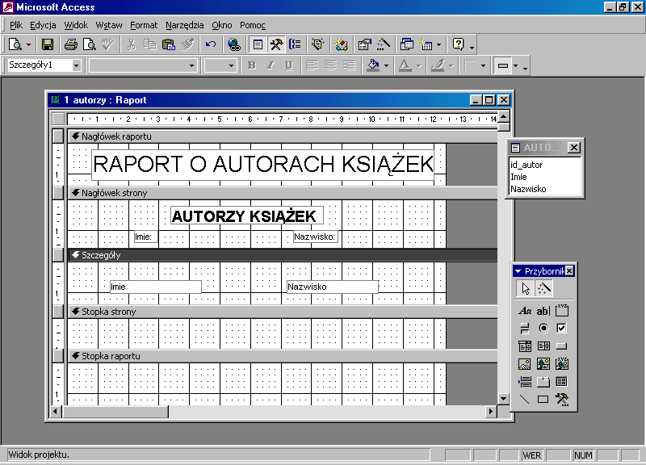
Nagłówek, stopka strony
umieszczamy etykiety
i elementy, które mają być
widoczne na każdej stronie
Nagłówek, stopka raportu
umieszczamy elementy, które
są widoczne na pierwszej i ostatniej
stronie

Slide 10
Raport
elementy raportu:
pola
etykiety
sekcja szczegóły
obszar raportu
itp.

Slide 11
Grupowanie w raporcie
Jakie książki wydały kolejne wydawnictwa?
PWN – Algebra
NT – Geometria
PWN – Topologia
WSiP – Geometria
NT – Analiza Matematyczna
itp.
Jak uniknąć powtórzeń?

Slide 12
Grupowanie w raporcie
PWN
– Algebra
– Topologia
NT
– Geometria
– Analiza Matematyczna
WSiP
– Geometria
itp.
w polu, po którym
grupujemy wartości
powtarzające są
wyświetlane tylko raz

Slide 13
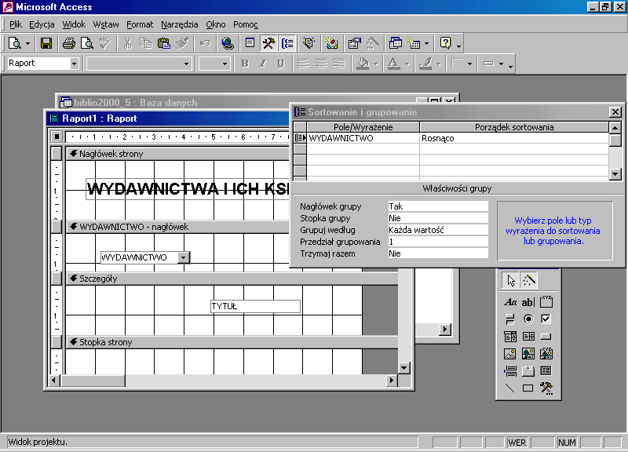
W nagłówku lub stopce grupy
umieszczamy pole, po którym
grupujemy

Slide 14
Funkcje w raportach
Ile książek wydało dane wydawnictwo?
Jaka jest średnia cena książek danego wydawnictwa?
Jaka jest najwyższa cena książki określonego wydawnictwa?

Slide 15
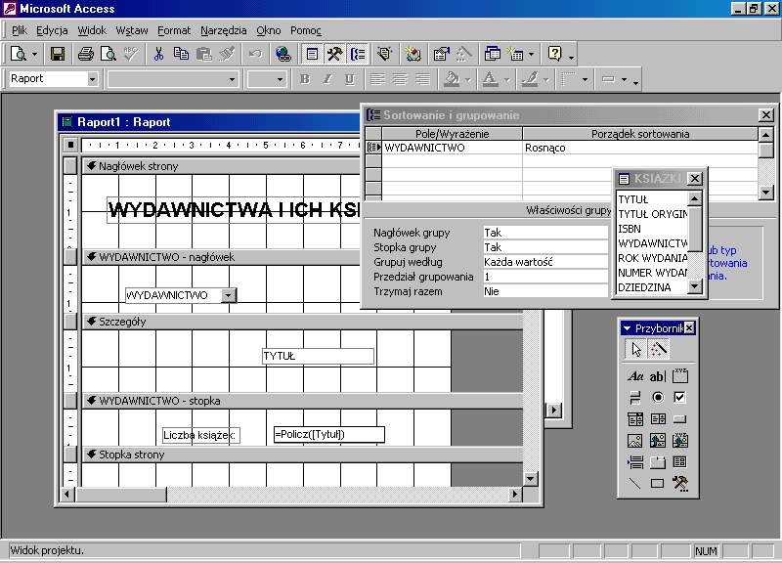
Funkcję umieszczamy
w sekcji grupy – gdy ma
się do niej tylko odnosić,
lub w sekcji szczegóły,
nagłówek, stopka raportu
- gdy ma się odnosić do
wszystkich rekordów

Slide 16
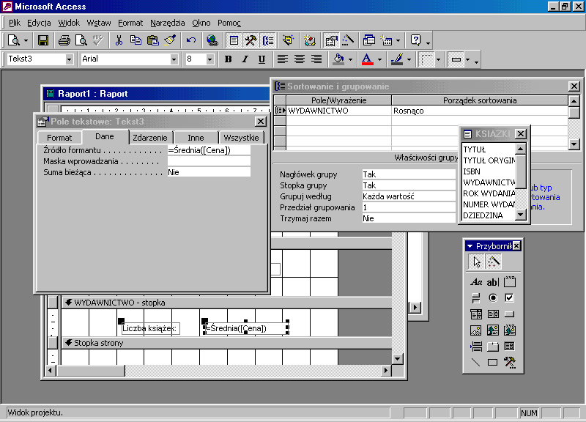
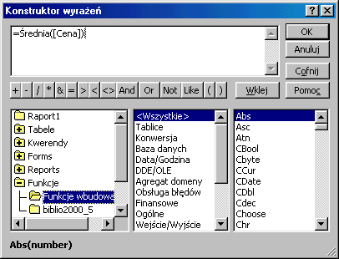
Funkcje można pobierać
z konstruktora wyrażeń

Slide 17
Graf formularzy i raportów
formularz startowy
- rozprowadzający
formularz I
formularz II
raport I
formularz III
raport II

Slide 18
Zaawansowane raporty
z kilkoma grupowaniami
np. autor i jego książki
autorzy mogą mieć takie same nazwiska
dlatego grupujemy po nazwisku (grupa I) oraz po imieniu (grupa II)

Slide 19
A teraz co nas czeka???

